Slide 1




Proyecto ANCARES
Grupo Operativo Supraautonómico
Herramientas innovadoras para el análisis del uso del suelo y nivel de carbono en agroecosistemas de regiones lácteas sostenibles
Enero 2026 – Enero 2029 | Galicia y Asturias

Slide 2



Índice
Estructura recomendada
01. Contexto y objetivo
02. Entidades participantes
03. Actividades y metodología
04. Avances / resultados
05. Próximos pasos
ANCARES | Grupo Operativo Supraautonómico

Slide 3
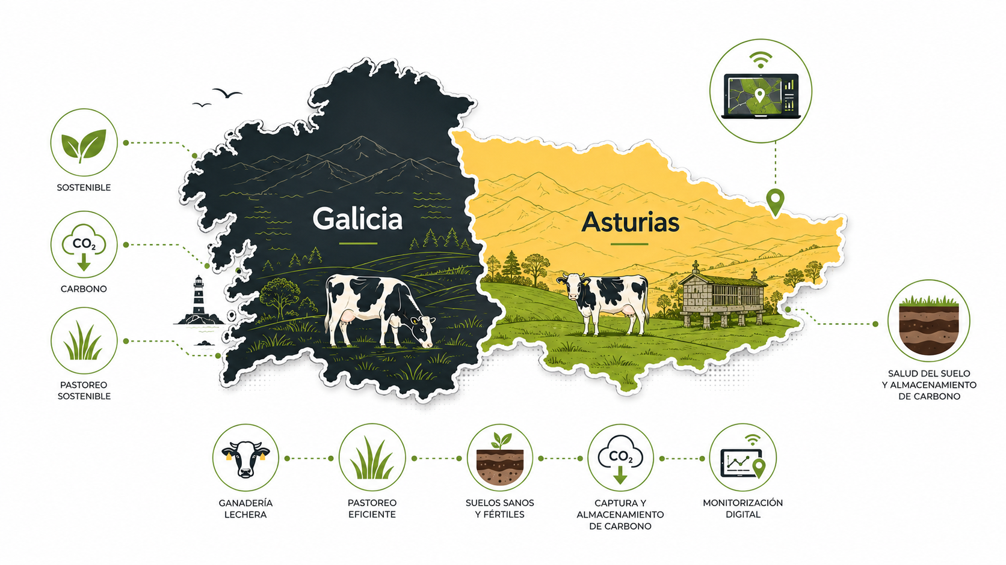
01. Contexto y objetivo
Vigencia del proyecto: enero 2026 – enero 2029
Hacia una ganadería láctea climáticamente inteligente
Busca convertir las granjas de leche en sistemas capaces de capturar carbono, mejorar el suelo y reducir emisiones, usando tecnología y conocimiento aplicado (tecnología+ campo+ análisis).
• Analiza el uso del suelo y el potencial de secuestro de carbono en explotaciones lácteas de Galicia y Asturias
• Desarrolla una herramienta digital de cartografía y simulación de escenarios de carbono experimentando en granjas
• Herramientas: Plataforma digital para granjas y sistemas de monitorización de carbono y fertilización.
2 regiones
Galicia y Asturias
37 meses de ejecución (2026-2029)
ANCARES | Grupo Operativo Supraautonómico

Slide 4






02. Entidades participantes
Socios beneficiarios y colaboradores
Socios beneficiarios
Proyecto multi-actor
Tecnología, ciencia, sector lácteo y cooperativas trabajando juntos sobre suelo, carbono y digitalización.
Colaboradores / entidades subcontratadas
ANCARES | Grupo Operativo Supraautonómico

Slide 5
03. Actividades y metodología
38 actividades técnica distribuidas en dos periodos (2026-2029)
Ejecución técnica
Divulgación y transferencia
• Cartografía territorial y recogida de datos de campo (R1)
• Ideotipos de granjas y Grupos Focales de validación (R2, R5)
• Caracterización física, química y biológica de suelos en Asturias y Galicia (R3)
• Algoritmo predictivo y escalado a la base territorial (R6)
• Stocks de carbono, parcelas piloto y herramienta digital (R4, R7, R8)
• Difusión y comunicación sociedad en general: materiales promocionales, web, RRSS, artículos y evento de lanzamiento (RD1)
• Implementación y transferencia en el sector: jornadas técnicas demostrativas, píldoras audiovisuales y webinar intermedio (RD2)
• Publicaciones, Innovation Factsheets y evento final en Madrid
ANCARES | Grupo Operativo Supraautonómico

Slide 6
04. Avances / resultados
Hitos del Periodo 1 a fecha de junio 2026
Actividad | Resultado | Período | Estado
Herramienta cartográfica territorial | R1 | Ene - Nov 2026 | En curso
Identificación ideotipos de granjas | R2 | Ene - Dic 2026 | En curso
Muestreo de suelo en Asturias | R3 | Ene - Sept 2026 | En curso
Captura de datos de alta resolución con UAVs y distintos sensores | R4 | May - Sept 26 | En curso
Selección de parcelas piloto y diseño experimental | R7 | Ene - Jun 2026 | En curso
Herramienta digital y simulación de escenarios | R8 | Ene 2026- Abril 2027 | En curso
Materiales promocionales | RD1 | Ene - Jun 2026 | En curso
Evento de lanzamiento | RD1 | Ene - Jun 2026 | Finalizado
Próximo hito: recogida de datos de parcelas en Galicia (R1), en curso hasta octubre de 2026
ANCARES | Grupo Operativo Supraautonómico

Slide 7
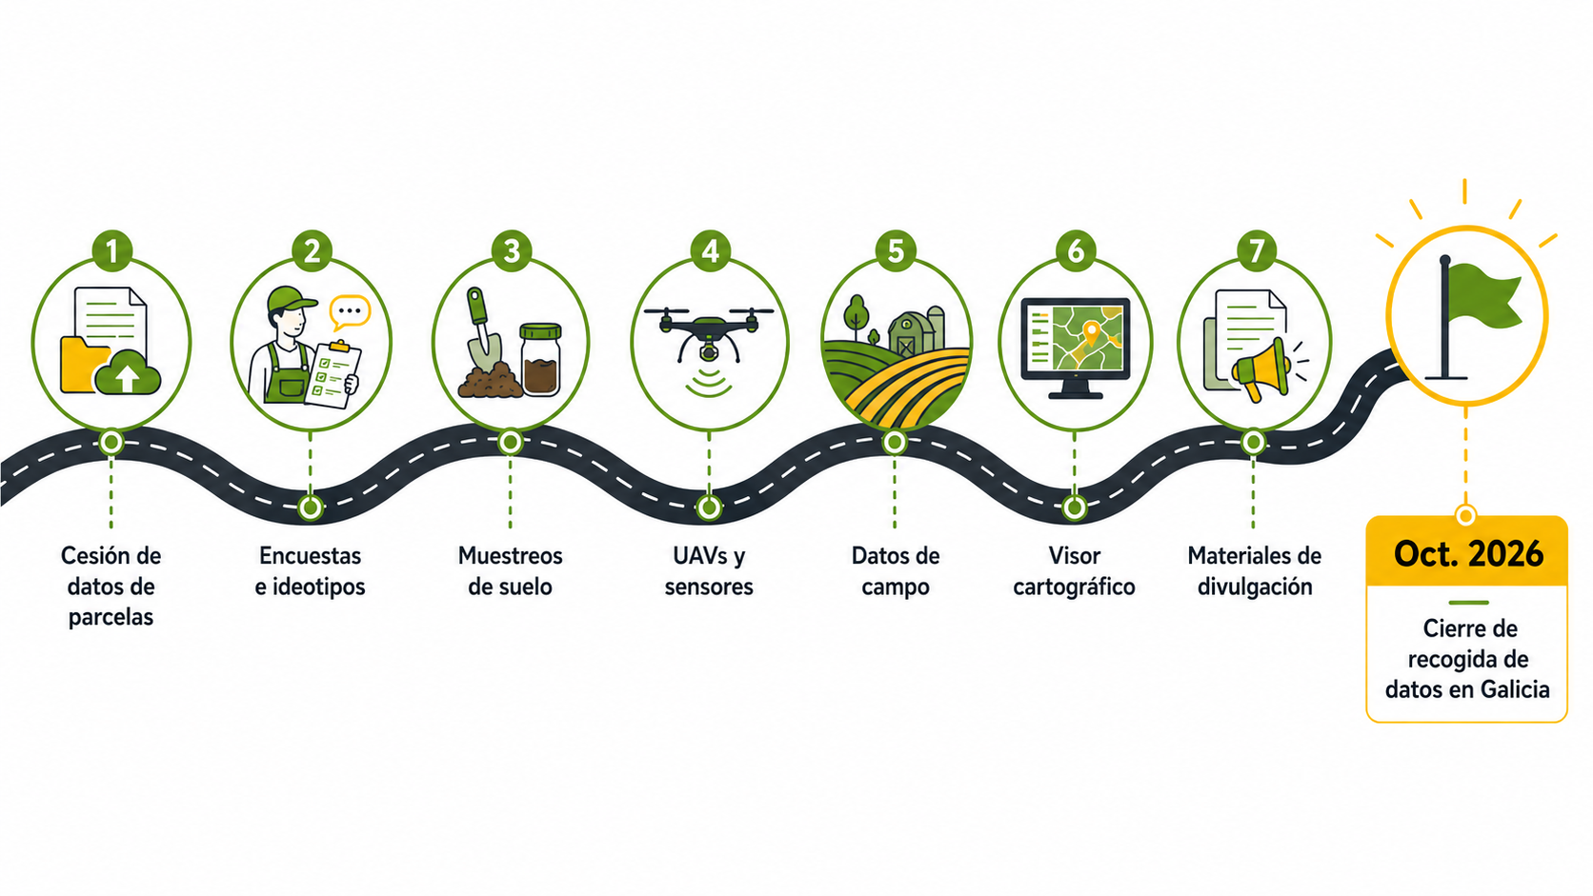
05. Próximos pasos
Hitos inmediatos hasta el cierre del Periodo 1
Hoja de ruta a corto plazo
Cierre de cesión y recopilación de datos de parcelas de Galicia (R1)
Generación de la base territorial y parcelario de Galicia (R1)
Encuestas a ganaderos e identificación de ideotipos de granja (R2)
Selección de granjas y zonas representativas de muestreo (R2)
Muestreos de suelo y toma de datos de campo (R3)
Planificación/captura de datos con drones y sensores de alta resolución (R4/R6)
Avance en materiales y acciones de divulgación del proyecto (RD1)
Próximo hito
Oct. 2026
Base territorial de Galicia cerrada para avanzar en R1
ANCARES | Grupo Operativo Supraautonómico

Slide 8
Financiación y publicidad
Marco institucional y financiación del proyecto
ANCARES. Herramientas innovadoras para el análisis del uso del suelo y nivel de carbono en agrosistemas de regiones lácteas sostenibles. (REGAGE25e00048404211) Proyecto de innovación de interés general por grupos operativos supraautonómicos de la Asociación Europea para la Innovación en materia de productividad y sostenibilidad agrícolas (AEI-Agri), en el marco del Plan Estratégico de la PAC de España (PEPAC). La Dirección General de Desarrollo Rural, Innovación y Formación Agroalimentaria (DGDRIFA) es la autoridad encargada de la aplicación de dichas ayudas. Fondos procedentes del Fondo Europeo de Desarrollo Rural (80%) y de la Administración General del Estado (20%). Presupuesto total del proyecto: 596.769,91 €. Subvención total: 596.769,91 €.
ANCARES | Grupo Operativo Supraautonómico

Slide 9


Gracias
Grupo Operativo ANCARES | 2026 - 2029
ANCARES. Herramientas innovadoras para el análisis del uso del suelo y nivel de carbono en agrosistemas de regiones lácteas sostenibles. (REGAGE25e00048404211) Proyecto de innovación de interés general por grupos operativos supraautonómicos de la Asociación Europea para la Innovación en materia de productividad y sostenibilidad agrícolas (AEI-Agri), en el marco del Plan Estratégico de la PAC de España (PEPAC). La Dirección General de Desarrollo Rural, Innovación y Formación Agroalimentaria (DGDRIFA) es la autoridad encargada de la aplicación de dichas ayudas. Fondos procedentes del Fondo Europeo de Desarrollo Rural (80%) y de la Administración General del Estado (20%). Presupuesto total del proyecto: 596.769,91 €. Subvención total: 596.769,91 €.

